Slide 1
[C#] WCF : Créer des services REST et SOAP avec WCF

Slide 2
Qu’est ce que WCF ? A quoi cela sert ?
Windows Communication Foundation
Technologie « Facilitateur »
Créer des services distribués rapidement avec beaucoup de controle
Service
Client
Hôte

Slide 3
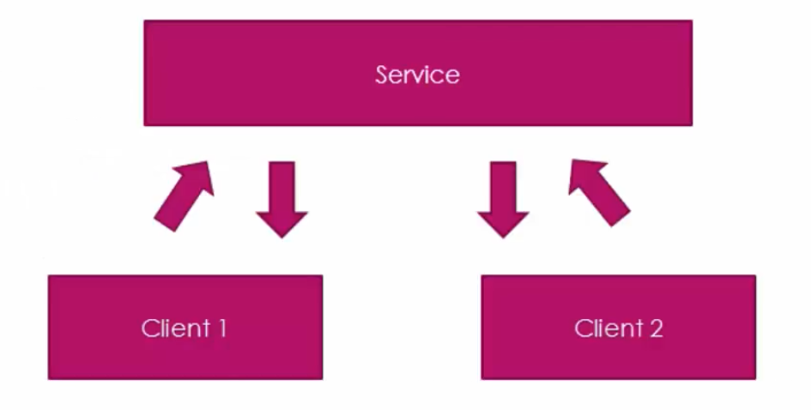
Clients et Serveur

Slide 4
But : Interopérabilité
Services peuvent communiquer avec du non .NET
Standard Web Service SOAP et REST
SOAP est un protocole de formatage d’information avec du XML
TCP ou HTTP ou autre
Structure la manière de transporter le message
WCF fait la plomberie pour transmettre un message
Facilie de créer des services et des clients
On se concentre sur l’aspect business du service

Slide 5
Conclusion : WCF
WCF est une technologie qui permet le developpement SOA avec du C#
WCF permet la création rapide de ces services et clients, pour se focaliser sur la partie business
WCF est très flexible et permet de configurer ses services à un grand nombre de contraintes techniques ( protocole, sécurité, timeout, transactions …)

